Slide 1

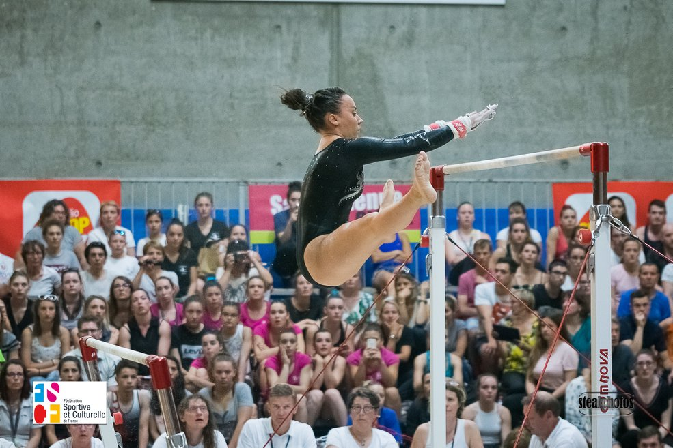
Code Cat-2 2025-2028
Barres
CNGF Octobre 2024

Slide 2
Généralités
Le jugement de l’exercice commence avec l’appel sur le tremplin ou le tapis.
Un double tremplin est autorisé pour les benjamines
Tout support supplémentaire placé sous le tremplin (ex. planchette) n’est pas autorisé.
Hauteur des Barres : BI :1,75 m et BS : 2,55 m
Possibilité de monter les 2 portes mains de 5 cm si les pieds touchent le tapis.

Slide 3
Généralités Aménagement FSCF
La gymnaste passe/court sous l’agrès pour exécuter l’entrée : - 0,30 pt sur la note finale par le jury D Pas d’application FSCF
Si la gymnaste lors de son premier essai, touche le tremplin, l’agrès ou n’est pas passée sous l’agrès :
Déduction de 1,00 pt.
Elle doit commencer son exercice.
L’entrée ne recevra pas de valeur.
Le Jury D appliquera la déduction sur la Note Finale.
Un 2ème essai est autorisé pour l’entrée (Sans pénalité) si la gymnaste n’a PAS touché le tremplin, les barres.
Un 3ème essai n’est pas autorisé.

Slide 4
Généralités Temps de chute
Lors d’une chute de l’agrès, la gymnaste dispose d’une interruption de 30 secondes avant de remonter sur les barres pour poursuivre son exercice.
Si la gymnaste dépasse le temps alloué avant de recommencer, une déduction neutre de 0,30 Pt sera appliquée.
Le chronométrage commence lorsque la gymnaste, après la chute, s’est relevée sur ses pieds.
L’exercice commence officiellement lorsque les pieds quittent le sol.
Si la gymnaste n’a pas recommencé son exercice dans les 60s, l’exercice est considéré comme terminé.

Slide 5
Généralités
A la réception, frôler/toucher le tapis avec les mains mais sans tomber : 0,30 pt.
(Rappel : appui sur le tapis avec 1 ou 2 mains : 1 pt)
Un bonus de 0,20 pt sera accordé pour les sorties de valeur B et + si exécutées sans chute.

Slide 6
Contenu de l’exercice
L’exercice doit contenir 8 éléments Maximum (Sortie comprise) dont la valeur est la plus élevée.
Eléments du code FIG ou du code catégorie 2 (A, B, C ou D).

Slide 7
Contenu de l’exercice
Après notification du jury D, le jury E additionnera la déduction pour exercice trop court aux autres déductions (exécution/artistique) :
Avec l’aménagement du code, la gymnaste conservera sa note D.
 | Junior-Senior | Benjamine-Minime-Cadette
6 éléments ou + reconnus | Pas de déduction | Pas de déduction
5 éléments reconnus | - 4,00 Pts | - 2,00 Pts
3-4 éléments reconnus | - 6,00 Pts | - 4,00 Pts
1-2 éléments reconnus | - 8,00 Pts | - 6,00 Pts
Pas d’éléments | - 10,00 pts | - 10,00 Pts

Slide 8
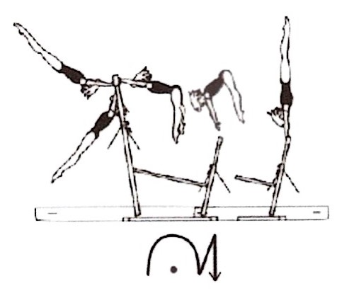
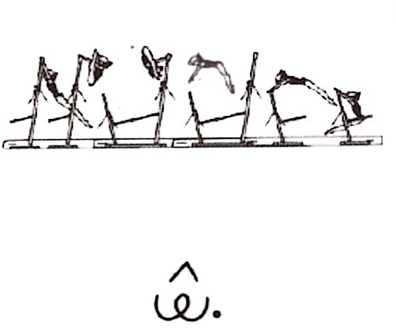
Exigences de composition (EC)
  1) Elément avec envol de BS à BI
C : Retrait ATR
C : Suspension BS face à BI, élan en AV et renversement AR (jambes écartées) à l’appui BI

Slide 9
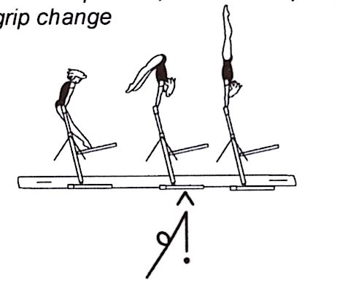
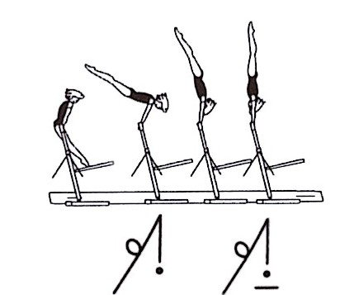
Exigences de composition (EC)
  2) Une prise d’élan à l’ATR
A : ATR corps carpé
B : ATR corps tendu

Slide 10
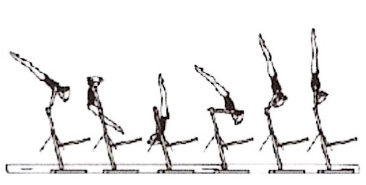
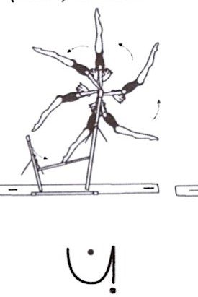

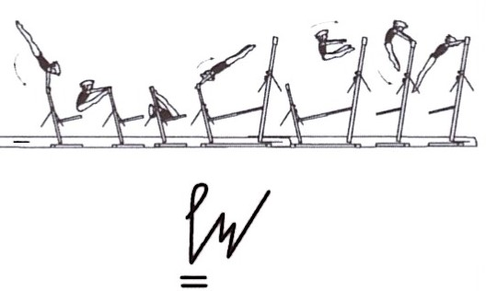
Exigences de composition (EC)
  3) Un tour d’appui Libre ou un grand Tour ou un élan circulaire carpé de valeur B
C : Tour d’appui libre à l’ATR
B : Soleil
B : Contre mouvement

Slide 11
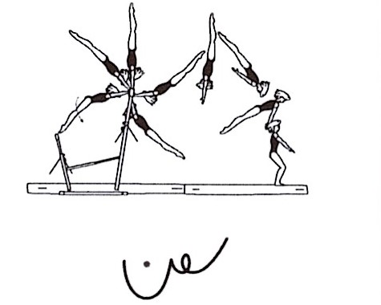
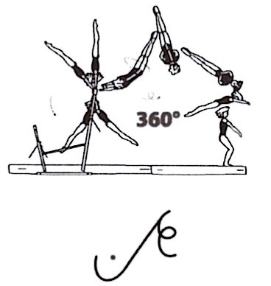
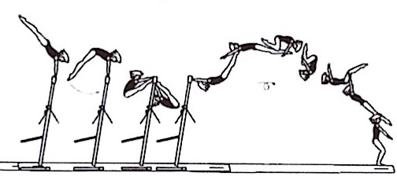

Exigences de composition (EC)
  4) Une sortie Salto AR Tendu avec ou sans rotation longitudinale ou sortie pieds-mains Salto AV Groupé.
A : Sortie Salto AR tendu
B : Sortie Salto AR tendu 1 Tr
B : Sortie Pieds-mains Salto AV Groupé

Slide 12
Déductions spécifiques
Fautes : S’il n’y a pas de chute la déduction maximum pour l’exécution ne peut pas dépasser 0,80 pt par élément | 0,10 | 0,30 | 0,50 ou +
Alignement du corps dans les ATR et élans à l’ATR | X | X
Ajustement des prises | X
Frôler le tapis |  | X
Heurter l’agrès avec les pieds |  |  | 0,50
Heurter le tapis avec les pieds |  |  | 1,00
Mouvement non caractéristique |  |  | 0,50
Mauvais rythme des éléments | X

Slide 13
Déductions spécifiques
Aménagement FSCF
Fautes : S’il n’y a pas de chute la déduction maximum pour l’exécution ne peut pas dépasser 0,80 pt par élément | 0,10 | 0,30 | 0,50 ou +
Hauteur insuffisante des éléments avec envol | X | X
Sous rotation pour les éléments avec envol | X
Extension insuffisante dans les bascules | X
Elan intermédiaire |  |  | 0,50
Elan à vide |  |  | 0,50
Angles à la fin des éléments | X | X | X
Amplitude des : - Elans en Av & Ar sous l’horizontale - Prises d ’élans | X X | X
Fermeture excessive de l’angle du bassin dans le fouetté (sortie) | X | X

Slide 14
Déductions pour la composition
Fautes : | 0,10 | 0,30 | 0,50 ou +
Sauter de BI à BS |  |  | X
Suspension BS poser les pieds sur BI, saisir BI |  |  | X
Plus de 2 éléments identiques liés directement avant la sortie | X

Slide 15
Déductions spécifiques
  Concernant les 0.80 pt de déductions maximum par élément en barres
  - Cela comprend :
  * le tableau des déductions pour fautes section 8 (fautes générales)
  * certaines déductions spécifiques à l'agrès (section 11-6) qui surviennent pendant l'exécution de l'élément dont angles à la fin des éléments et fautes techniques sur l'élément.
  - Cela ne comprend pas :
  * les déductions spécifiques à l'agrès qui s'appliquent après l'exécution de l'élément
  * les pénalités d'angle pour les prises d'élan à l'ATR avant l'élément
  * frôler le tapis / heurter l'agrès avec les pieds / heurter le tapis avec les pieds
  * élan intermédiaire / élan à vide

Slide 16
Déductions spécifiques
Elan à vide : élan avant ou arrière sans exécuter d’élément contenu dans le tableau des difficultés, suivi d’un élan dans l’autre direction.
Elan intermédiaire : reprise d’élan de l’appui facial et/ou grand élan qui n’est pas nécessaire à l’exécution de l’élément suivant. Une seule fois la pénalité par élément.

Slide 17
Sortie Aménagement FSCF
a) Pas de tentative de sortie du tout
Pas de VD- 7 éléments seulement sont comptés (Jury D)
0,50 pas de sortie (Jury E)
1,00 Pt de chute (Jury E). Si la gymnaste remonte sur la barre pour exécuter la sortie, on applique la déduction pour chute (pas de pénalité « pas de sortie »).
b) Si la sortie est commencée ex : avec début de salto (sans réception sur les pieds)
Pas de VD- 7 éléments seulement sont comptés (Jury D)
Chute 1,00 Pt (Jury E)

Slide 18
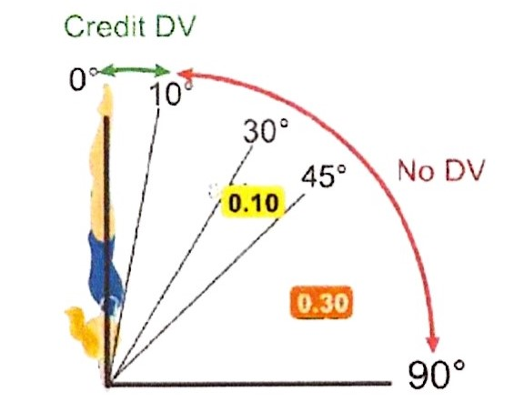
Technique: reconnaissance des éléments
Prises d’élans à l’Appui Tendu Renversé
L’ATR est considéré comme réalisé quand toutes les parties du corps sont à la verticale.
Jury D élément terminé :
dans les 10° par rapport à la verticale :
- VD attribuée
˃ 10°
- pas de VD
Jury E :
- ˃ 10° - 30° pas de déduction
- ˃ 30° - 45° – 0.10 pt
- ˃ 45° – 0,30 pt
VD Accordée
PAS DE VD
0.10
0.30

Slide 19
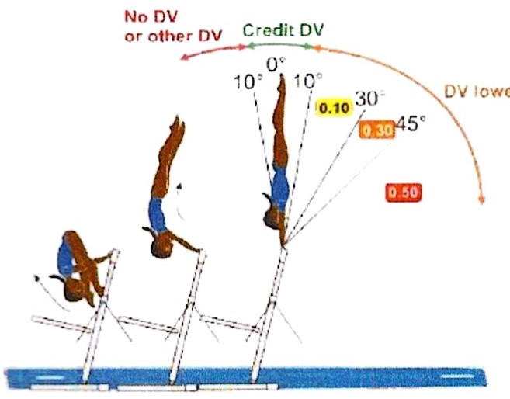
Technique: reconnaissance des éléments Aménagement FSCF
Éléments circulaires à l’ATR sans tours
Jury D : Si l’ATR se termine dans les 10° de chaque côté de la verticale la VD sera attribuée.
Si élément terminé
> 10° avant la verticale – Pas de VD
> 10° après la verticale – VD inférieure
Pas de dévaluation pour le soleil et la lune
Jury E :
- De 0° - 30° – Pas de pénalité
- ˃ 30° - 90° – 0.10 pt
- ˃ 90° – 0.50 pt
Pas de VD ou VD Inférieure
VD Accordée
1 VD Inférieure
0.10
90°
0.50

Slide 20
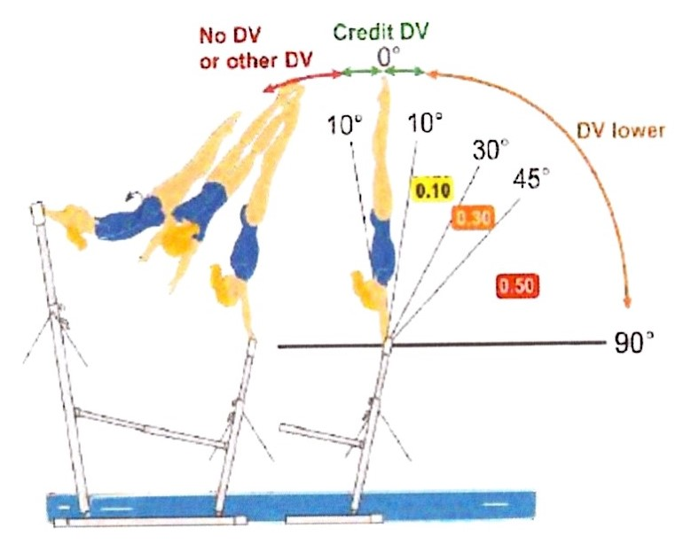
Technique: reconnaissance des éléments Aménagement FSCF
Éléments avec envol de BS à l’ATR BI
Jury D : Si l’ATR se termine dans les 10° de chaque côté de la verticale la VD sera attribuée.
Si élément terminé
> 10° avant la verticale – Pas de VD
> 10° après la verticale – VD inférieure
Jury E :
- De 0° - 30° – Pas de pénalité
- ˃ 30° - 90° – 0.10 pt
- ˃ 90° – 0.50 pt
Pas de VD ou VD Inférieure
VD Accordée
1 VD Inférieure
0.10
0.50

Slide 21
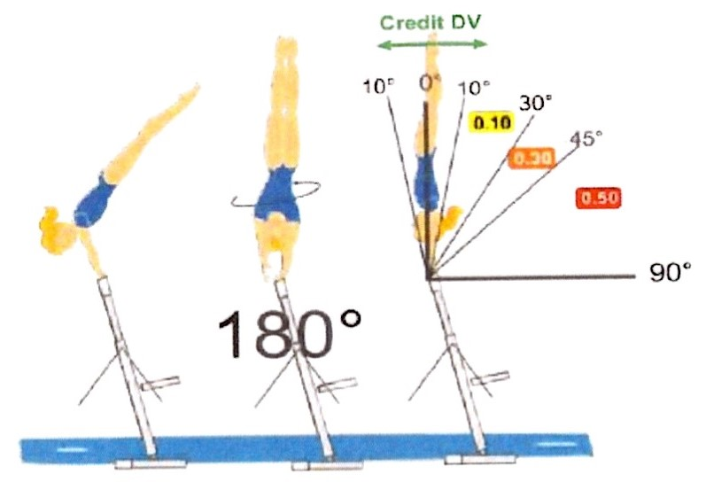
Technique: reconnaissance des éléments
Aménagement FSCF
Prises d’élan avec rotation à l’ATR
- Jury D :
Si élément terminé
Dans les 10° de la verticale(de chaque côté) : VD attribuée
- Jury E :
- > 10° - 30° – Pas de pénalité
- ˃ 30° - 90° – 0,10 pt
- ˃ 90° – 0.50 pt
VD Accordée
1 VD Inférieure
0.10
0.50

Slide 22
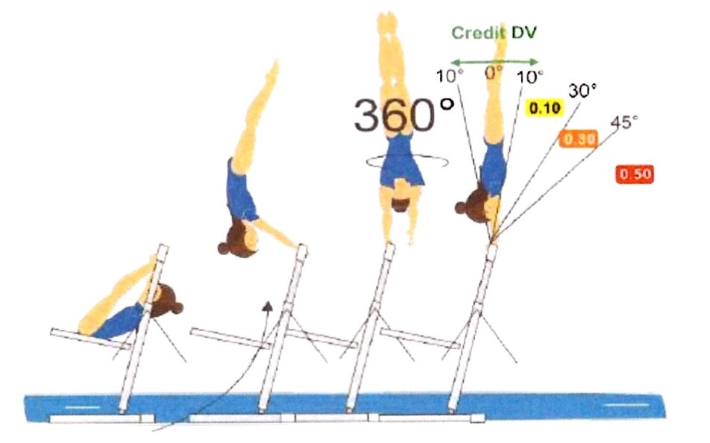
Technique: reconnaissance des éléments
Aménagement FSCF
Éléments circulaires avec rotation à l’ATR
- Jury D :
Si élément terminé
Dans les 10° de la verticale(de chaque côté) : VD attribuée
- Jury E :
- > 10° - 30° – Pas de pénalité
- ˃ 30° - 90° – 0,10 pt
- ˃ 90° – 0.50 pt
VD Accordée
1 VD Inférieure
0.10
90°
0.50

Slide 23
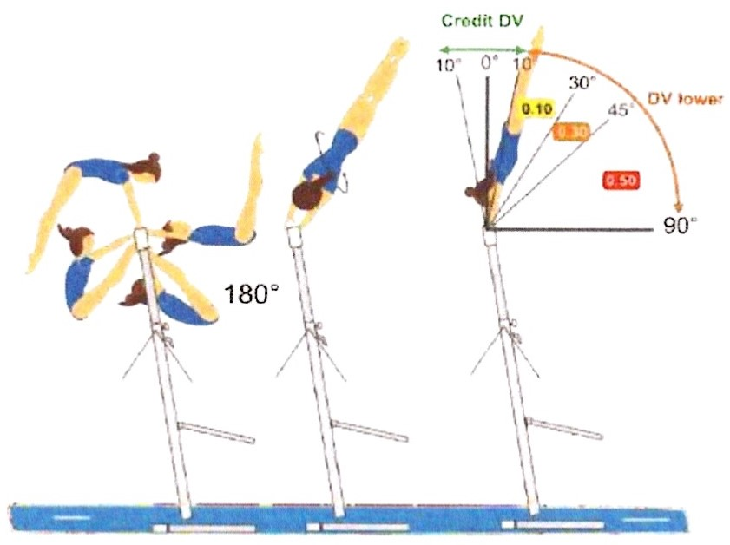
Technique: reconnaissance des éléments Aménagement FSCF
Élans – éléments avec tours qui :
- n’atteignent pas l’ATR
- ne passent pas par la verticale
- continuent le mouvement après la rotation dans la direction opposée
Jury D :
- < 10° de la verticale VD attribuée
- ˃ 10° 1 VD inférieure à l’élément à l’ATR est attribuée
Jury E :
- De 0° - 30° – Pas de pénalité
- ˃ 30° - 90° – 0.10 pt
- ˃ 90° – 0.50 pt
VD Accordée
1 VD Inférieure
0.10
0.50

